Slide 1
Hochschulsystem
Das Schweizer

Slide 2
Tertiärstufe:
1. Universitäre Hochschulen (12)
2. Pädagogische Hochschulen (14)
3. Fachhochschulen (9)
4. Kunst- und Musikhochschulen (7)
5. Universitätsinstitutionen (vom Bund unterstützt)
6. Universitäre Weiterbildung

Slide 3
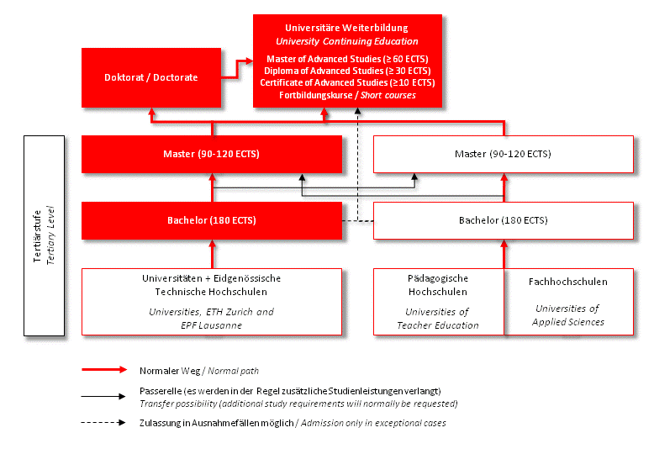
3-stufiges System

Slide 4
Universitäre Hochschulen
10 kantonale Universitäten
- die älteste: in Basel, gegr. 1460,
- die größte: in Zürich, sie gehört zu den besten Europäischen Forschungs-Universitäten und zu 100 besten Unis der Welt;
die größte Vielfalt in Studienangebot; Auszeichnungen in Klinischer Medizin, Immunologie, Genetik, Neurowissenschaften
2 Eidgenössische Technische Hochschulen (ETH)
Unterrichtssprachen: Deutsch, Französisch, Deutsch/Französisch, Italienisch (Lugano, gegr. 1996), auch Studienangebote mit Englisch
Außer klassischer Fächer auch interdisziplinäre Ausrichtung: z.B. Politische Ökologie, Kommunikationswissenschaften usw.

Slide 5
Zulassungsbedingungen
Zulassung zum Bachelorstudium: gymnasiale Maturität (ein eidgenössisch anerkanntes Zeugnis) oder Berufsmaturität + Ergänzungsprüfung / gleichwertiger ausländischer Ausweis → alle Studienrichtungen frei zugänglich
Ausnahme: Medizinische Studiengänge (Humanmedizin, Zahnmedizin, Veterinärmedizin), Chiropraktik, Sport- und Bewegungswissenschaften) – beschränktes Angebot an Studienplätzen → nur für inländische Studierende
Zulassung zum Masterstudium:
abgeschlossenes Bachelorstudium, bezüglich ausländischer Bachelordiplome entscheidet jede Universität selber
Aufnahmeprüfungen für ausländische Studierende ohne voll anerkanntes Reifezeugnis
Geforderte Sprachkenntnisse: gute Kenntnisse in den Unterrichtssprachen

Slide 6
Studiendauer: 3-stufig
Bachelor (3 Jahre Vollzeitstudium, 180 ECTS-Kreditpunkte)
Masterstudium (1 1/2 resp. 2 Jahre Vollzeitstudium, 90-120 ECTS)
Doktorat-Stufe: wird in Umfang und Ausgestaltung von jeder Universität unabhängig geregelt und erfolgt aufgrund individueller Qualifikationen
daneben auch universitäre Weiterbildung – siehe weiter
HOCHSCHULKALENDER
Herbstsemester (auch Wintersemester): Mitte September – bis zu Weihnachten (KW 38-51)
Frühjahrsemester (auch Sommersemester): Mitte Februar – Ende Mai (KW 8-22)

Slide 7
Leistungsbewertung
6 hervorragend
5 ½ sehr gut
5 gut
4 ½ befriedigend
4 ausreichend
3 ½ ungenügend
3
2 ½
2
1 ½
1

Slide 8
Hilfe den Studierenden
Das Stipendium ist dezentral geregelt, jeder Kanton hat eine eigene Stipendiengesetzgebung.
Berechnungsprinzipien: Fehlbetragsystem, Punktesystem, Mischsystem
Stipendien werden geleistet von
privatrechtlichen Stiftungen und Fonds
Wohngemeinden
Bildungsinstitutionen
in Form von
Stipendien (einmalige oder wiederkehrende Beiträge, die nicht zurückzuzahlen sind)
Darlehen (zurückzuzahlende einmalige oder wiederkehrende Beiträge)

Slide 9
Weitere Hochschulen
PÄDAGOGISCHE HOCHSCHULEN
- Bereiche: Schulische Pädagogik, Schulische Heilpädagogik, Heilpädagogische Früherziehung, Logopädie, Psychomotoriktherapie, Gebärdensprachdolmetschen
FACHHOCHSCHULEN
- Vielfältiges Angebot: 139 Bachelorgänge, 252 Masterstudien, 354 weitere Lehrgänge
- Bereiche: Wirtschaft, Technik, Recht, IT, Medien, Pädagogik, Gesundheit, Sport, Naturwissenschaft, Gestaltung, Design, Medizin, Sprache, Kultur, Soziale Arbeit
- Viele Fächer als Fernstudium
KUNST- UND MUSIKHOCHSCHULEN
Bachelor- und Masterstudiengänge

Slide 10
Universitäre Weiterbildung
Weiterbildungsstudiengänge richten sich in der Regel an Personen mit einem Hochschulabschluss auf Masterstufe und Berufspraxis.
Master of Advanced Studies (MAS)
MAS-Studiengänge sind die höchsten Weiterbildungsabschlüsse und führen zu einem akademischen Titel
Ziel: umfassende Ausbildung in bestehendem oder in einem neuen Fachbereich
Dauer: 1-2 Jahre mit mind. 60 ECTS-Punkten (Arbeitsaufwand von 1800 St.)
Präsenzstudium + Selbststudium + Abschlussarbeit
Meistens berufsbegleitend

Slide 11
Diploma of Advanced Studies (DAS)
DAS-Studiengänge sind eine neue Typologie von Weiterbildungsstudiengängen, weniger umfangreich als ein MAS
Ziel: vertiefte Ausbildung in einem Fachbereich
Dauer: 1 – 2 Jahre mit mind. 30 ECTS-Punkten (Arbeitsaufwand von 900 St.)
Präsenzstudium + Selbststudium + häufig eine Abschlussarbeit
berufsbegleitend
Certificate of Advanced Studies (CAS)
CAS-Studiengänge sind die kleinsten Weiterbildungsabschlüsse, die in der Schweiz angeboten werden
Ziel: spezifische Ausbildung in einem Fachbereich
Dauer: Monate – 1 Jahr mit mind. 10 ECTS-Punkten (AA von 300 St.)
Präsenzstudium + Selbststudium + Projektarbeit
berufsbegleitend

Slide 12
Weiterbildungskurse
Ziel: fachspezifisches Wissen für ausgewählte Berufsgruppen oder allgemeine Themen für wissenschaftlich orientiertes Publikum
1 und mehr Tage
ausschließlich Präsenzunterricht, ohne oder mit Leistungsnachweis
Hochschulabschluss nicht erforderlich
Quellen:
http://www.swissuni.ch
http: //www.crus.ch
http://stipendien.educa.ch

